Slide 1

竞品分析

Slide 2
目录：
1、竞品介绍
2、功能分析
3、技术指标分析
4、新技术分析
5、总结

Slide 3
1、竞品介绍

Slide 4
选取竞品的原则
选取市场上几款主流浏览器竞品分析，选取国内市场占有率最高的QQ浏览器和UC浏览器
竞品在市场的表现特征
QQ浏览器和UC浏览器长期在国内浏览器市场占有较大比重，且在行业内对新技术的跟进都比较及时，也有一些创新性的功能会不断推出
vivo和竞品的主要差距
新功能的跟进速度较慢，缺少预研

Slide 5
2、功能分析

Slide 6
功能差异
 | Vivo浏览器 | QQ浏览器 | UC浏览器
图片、视频 商业化 | 无 | 有 | 有
即点即开应用 | 无 | 有 | 有
搜索强化 | 无 | 有 | 无
智能预读 | 无 | 有 | 有
酷影模式 | 无 | 无 | 有
链接放大镜 | 无 | 无 | 有
双指缩放重排 | 无 | 有 | 有
AR/AI | 无 | 有 | 无
Notes:
1.空间清理
华为：无空间清理功能
vivo：有空间清理功能
oppo:无空间清理功能
应用宝：有空间清理功能
2.快应用支持
华为：显示快应用（即使未安装快应用引擎），并引导用户安装快应用引擎
vivo：未见快应用(安装快应用引擎后可见)
oppo：未见快应用
应用宝：未见快应用
3.搜索
华为：应用、游戏、视频、书籍
vivo：应用、游戏
应用宝：应用、游戏、内容
oppo:应用、游戏
4.WLAN自升级开关与应用更新开关
华为：无应用自动更新功能
vivo：首次启动提示WLAN自升级开关与应用自动更新开关勾选，但用户可关闭
oppo：第一次启动时强制开启WLAN自升级与应用自动更新开关且不可关闭
应用宝：无应用自动更新功能
5.免流服务
华为：无
vivo：V粉卡
OPPO：无
应用宝：腾讯王卡

Slide 7
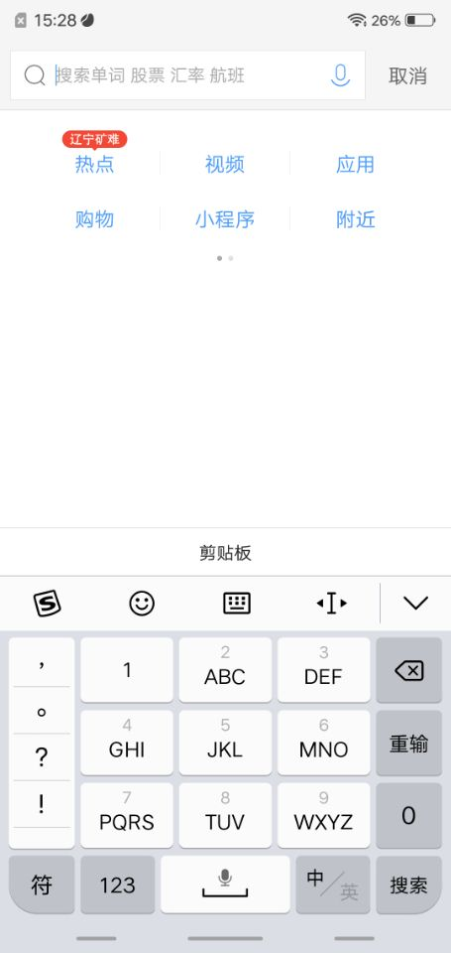
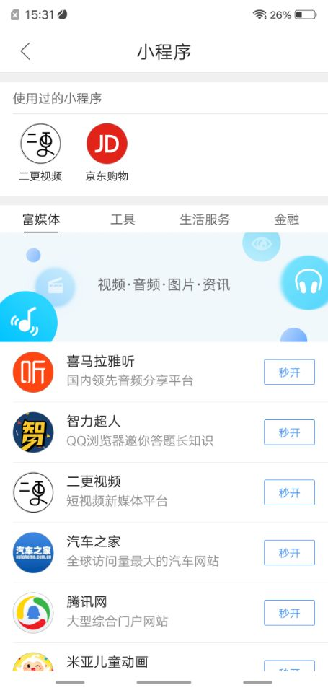

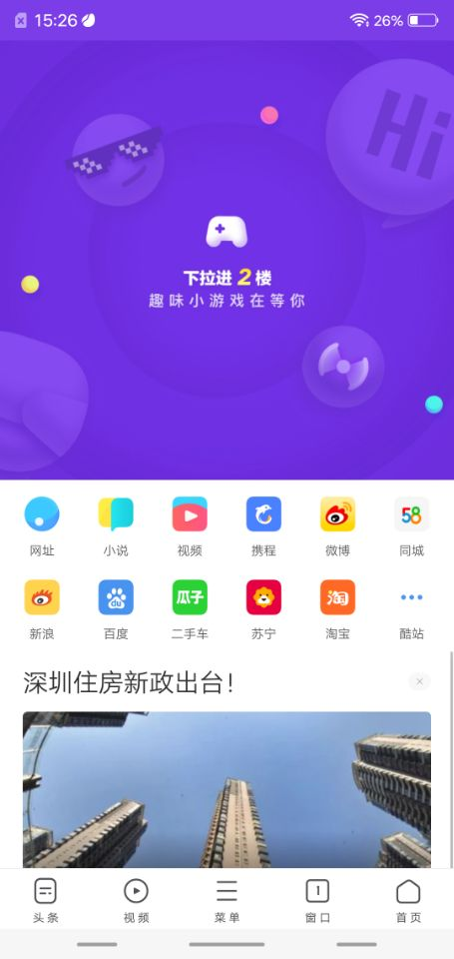
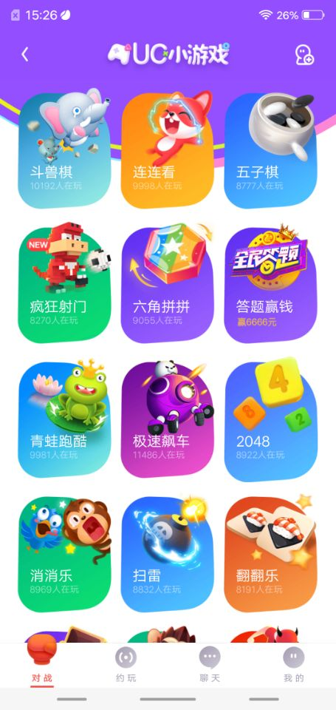
即点即开应用
竞品UC和QQ浏览器都加入了类似「小程序」的即点即开应用；
入口稍有区别，UC做到了下拉框里，像是一种探索；而QQ浏览器则在搜索框有明显的导航提示；
目前应用种类都不多。QQ浏览器是直接移植的微信小程序，找开发者去做二次开发的适配接入；
Vivo可以考虑直接接入「快应用」，这块还在考虑中。

Slide 8
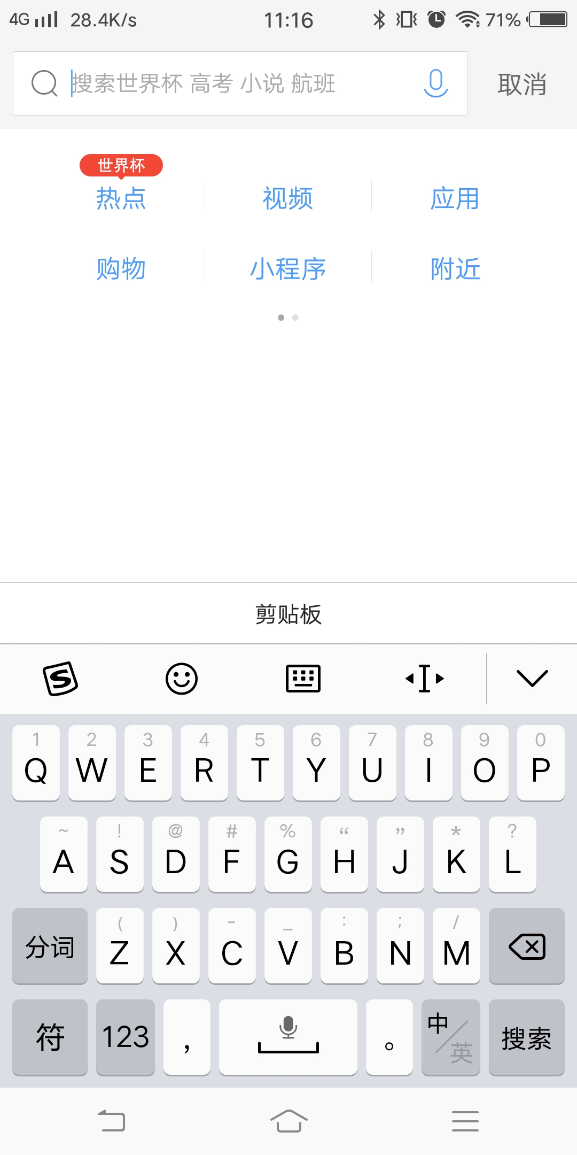
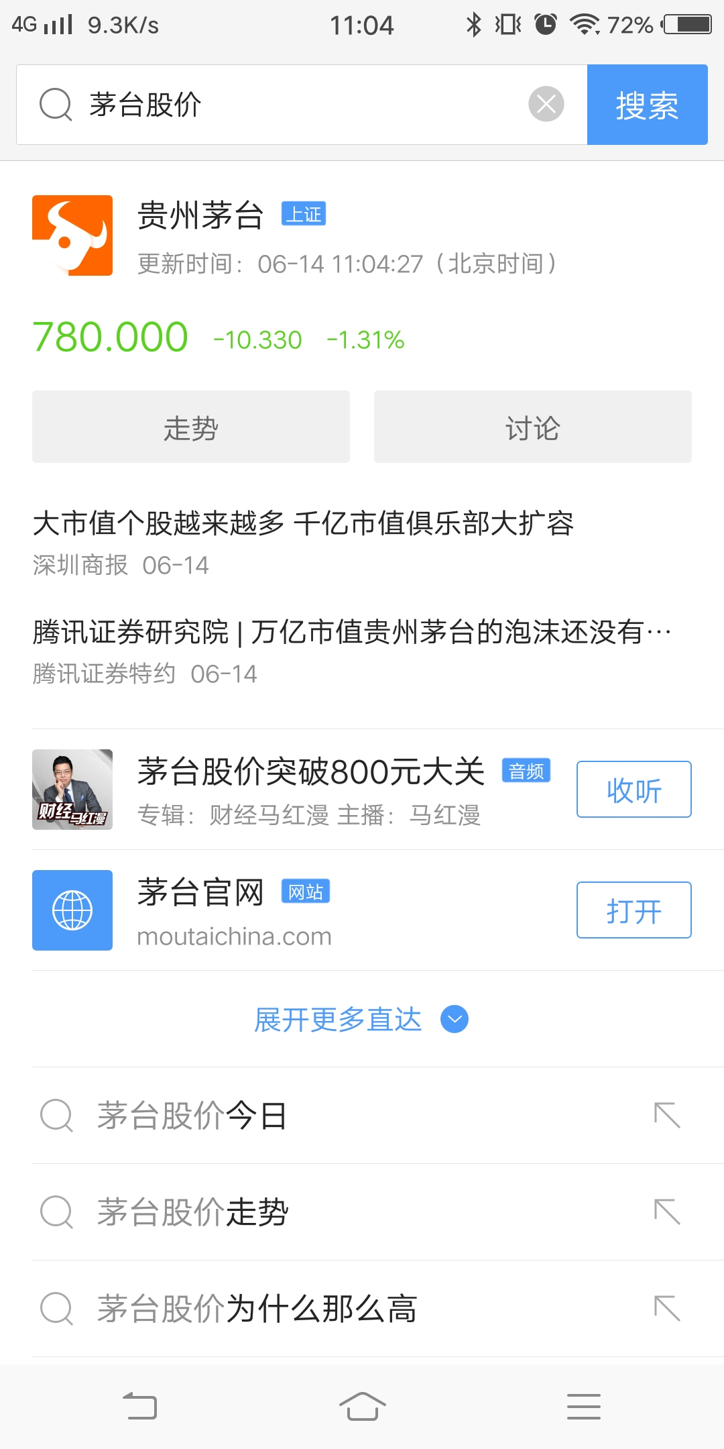
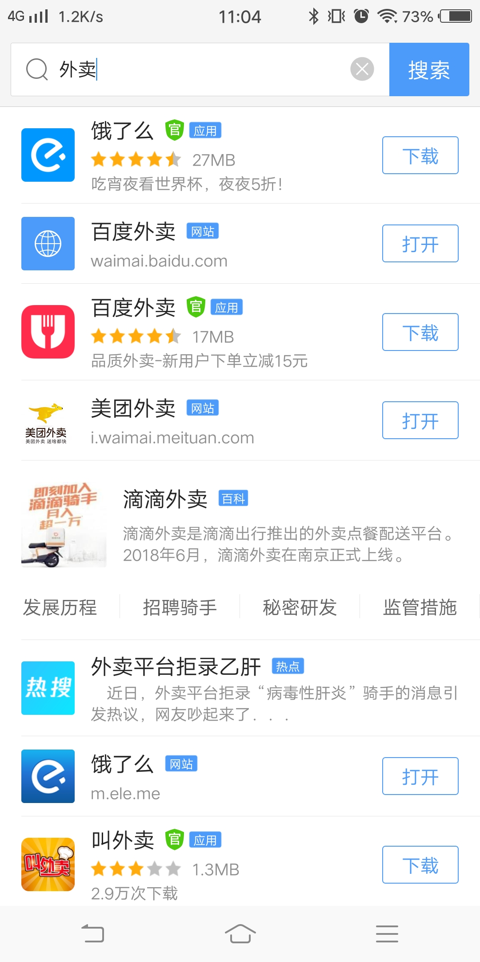
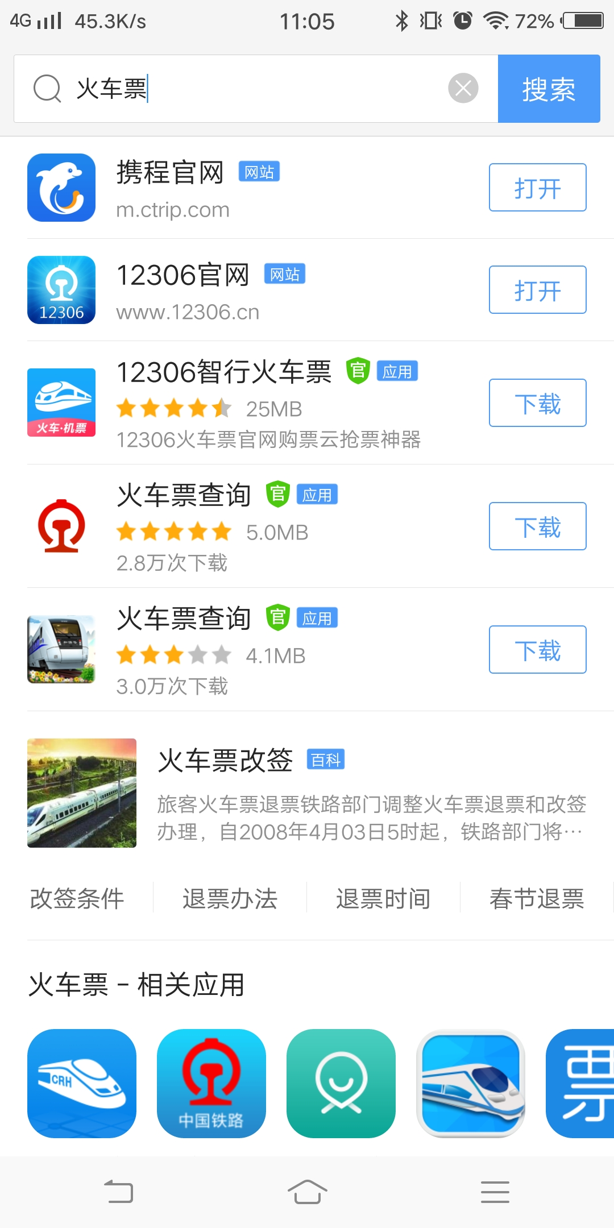
搜索强化
QQ 那边「浏览器产品部」更名「移动浏览服务产品部」，弱化 「浏览器」的概念
QQ浏览器一直在强化输入框
web、小程序、内容直出

Slide 9
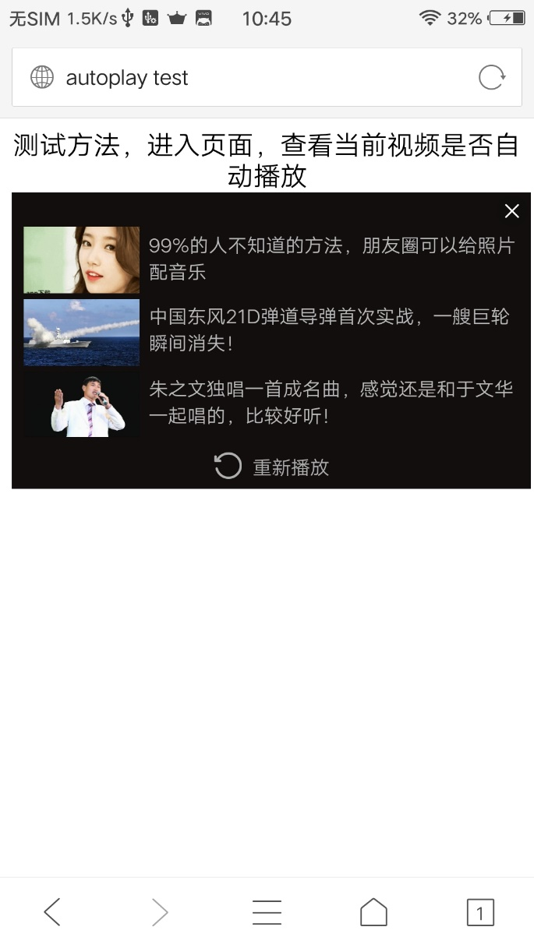
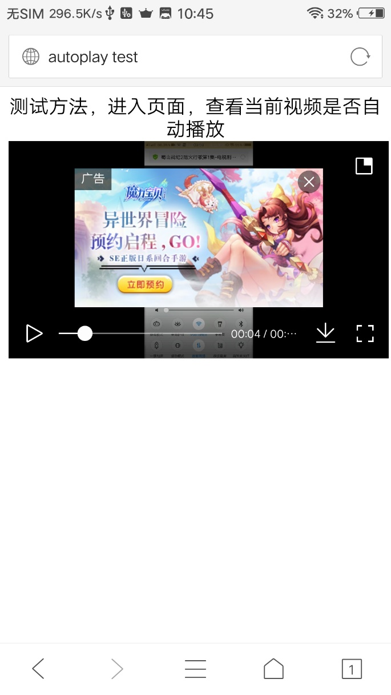
图片视频商业化
竞品QQ浏览器加入广告位提升收益，而UC暂未发现；
QQ浏览器在暂停视频播放时，会弹出一个广告，并且在播放结束时有相关视频的推荐作为一个导流入口；
Vivo可以考虑增加播放结束，相关视频推荐的商业化功能，而暂停的弹框考虑到用户体验建议不加；

Slide 10
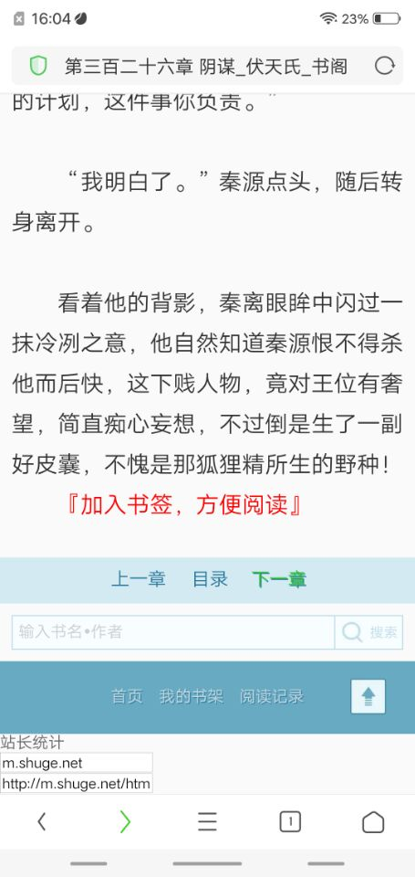

智能预读
UC 和 QQ 浏览器在网页中有「下一页」、「下一章」这种翻页文字和链接时，都会提前对下一页的内容做提前拉取。用户点击相关链接后可以秒开。
我们这块已经有计划实现

Slide 11
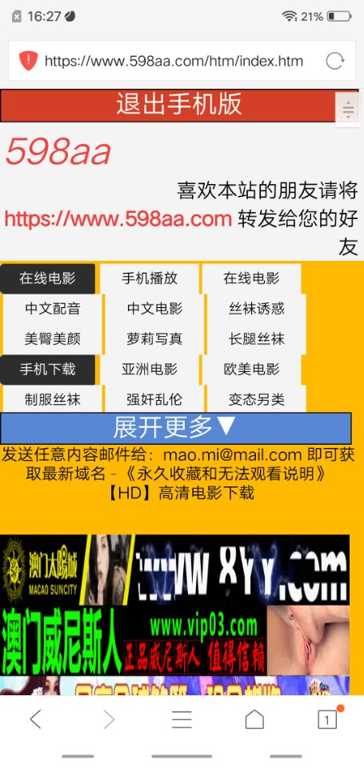
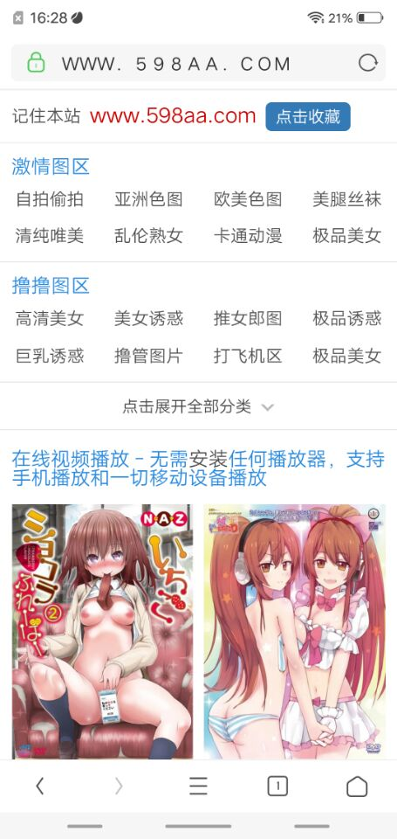
酷影模式
左图是普通浏览器
右图是开启了「酷影模式」的UC浏览器
可以提升用户浏览体验，我们这块已经在预研了，预计Q3会在小说和酷影下都有输出

Slide 12
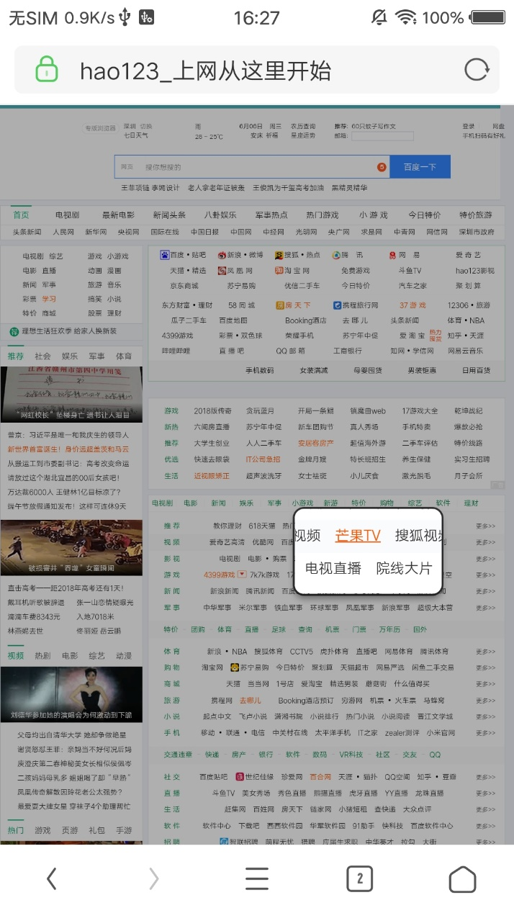
链接放大镜
UC 浏览器对这种密集的连接，做了放大镜功能；
这类功能可以减少「误点」问题；
目前我们已有计划实现。

Slide 13
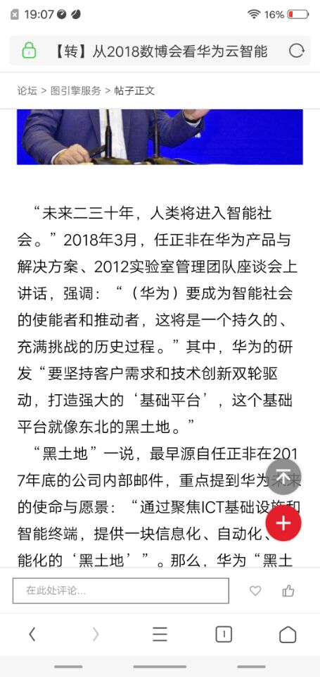
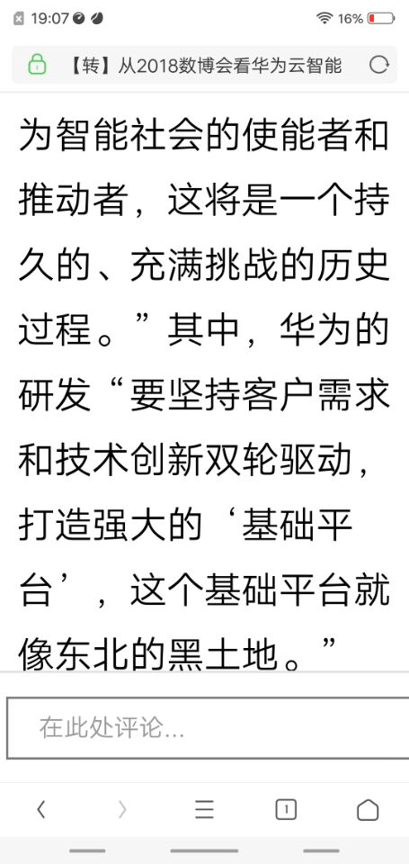
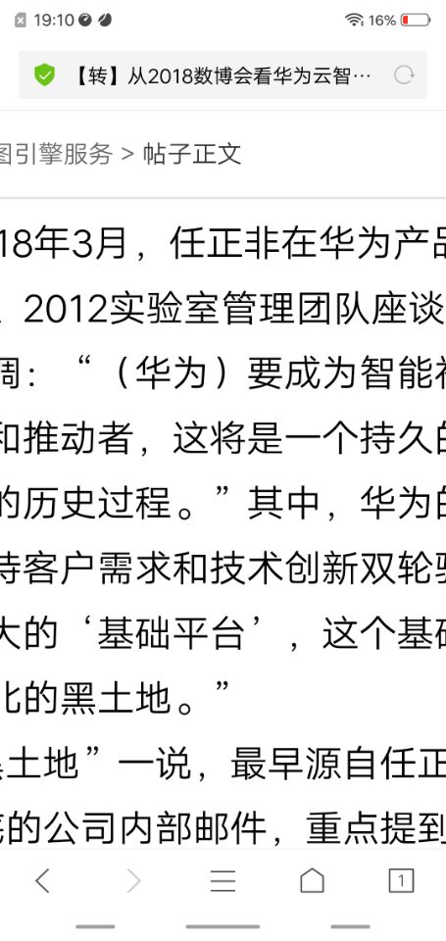
双指缩放重排
UC和QQ浏览器在双指缩放后，会重新排版
Vivo浏览器无此功能，阅读体验差
目前已有计划实现

Slide 14
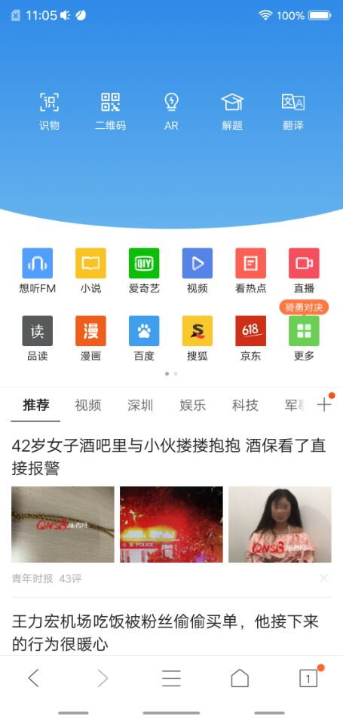

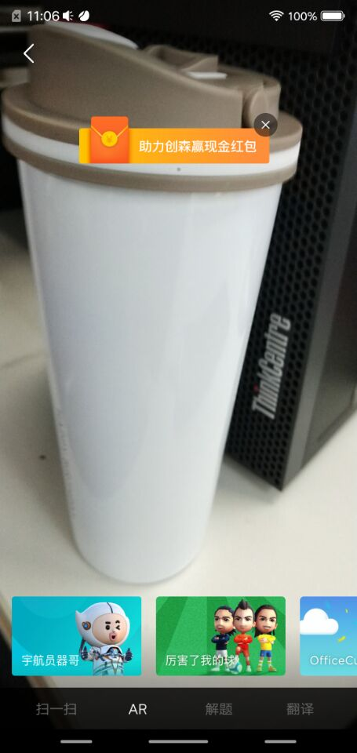
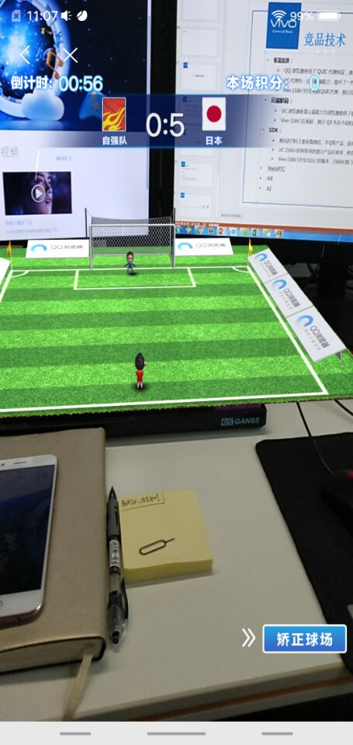
AR/AI
QQ 浏览器在首页下拉会出现一些与「摄像头」相关的探索项目，包括「AI识物」、「AR体验」、「解题」、「翻译」
AR会针对一些商业场景做产品推广，比如QQ浏览器的新版本广告、世界杯专题推广等
目前这一块我们还没有规划

Slide 15
3、技术指标分析

Slide 16
标准支持
内核跑分 | vivo_5.4.50 #25 | UC(V12.0.2.982) | QQ(8.5.0.4220)
Html5支持度 （http://html5test.com/） | 496 | 484 | 497
Acid标准兼容性（http://acid3.acidtests.org/） | 97 | 100 | 100
Mozilla：Dromaeo JS性能（http://dromaeo.com/?dromaeo|v8） | 591.66 | 237.41 | 538.25
V8：Octane JS性能（http://chromium.github.io/octane/） | 4485 | 6,612 | 9064
Webkit：JetStream JS性能（替换SunSpider）(http://browserbench.org/JetStream/) | 54.110（±0.58883） | error | 12.210（±1.5935）
Webkit：ARES-6 JS新特性性能（http://browserbench.org/ARES-6/）（分数越低越好） | 351.19(±55.09) | 88.49(±2.73) | test failure
Webkit：MotionMark图形性能（http://browserbench.org/MotionMark/） | 101.03(±5.21%) | 84.14(±16.41%) | 98.09(±21.70%)
Webkit：Speedometer用户操作（http://browserbench.org/Speedometer/） | 40.96(±0.23) | 41.12(±0.24) | 31.72(±0.22)
WebGL 3D硬件加速（http://webglsamples.org/aquarium/aquarium.html）500条鱼 | 40~60波动 | 40~60波动 | 最终降至30左右
基本与竞品持平，vivo有三项领先、QQ三项领先、UC四项领先
Notes:
vivo:V粉卡
应用宝：腾讯王卡

Slide 17
加载速度
重点关注的TOP站点基本打平：vivo有六项领先，UC六项领先
后续优化工作，保持以下状态：
不慢于vivo旧版本
与竞品持平
Notes:
vivo:V粉卡
应用宝：腾讯王卡

Slide 18
连通率
vivo联通率差于UC跟QQ，跟dns优化有关，已经安排优化处理
Notes:
vivo:V粉卡
应用宝：腾讯王卡

Slide 19
帧率
高端机保持竞品同一水平
低端机略差于竞品，加入优化任务
Notes:
vivo:V粉卡
应用宝：腾讯王卡

Slide 20
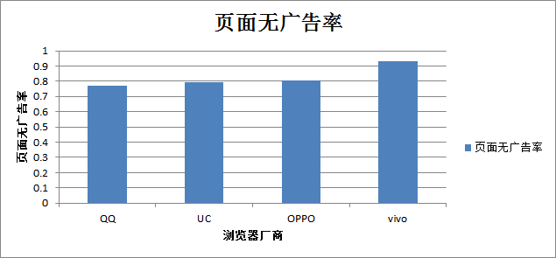
广告
领先竞品
Notes:
vivo:V粉卡
应用宝：腾讯王卡

Slide 21
启动速度
冷启动慢于竞品，加入优化项
Notes:
vivo:V粉卡
应用宝：腾讯王卡

Slide 22
内存
vivo优于UC，略差于QQ
Notes:
vivo:V粉卡
应用宝：腾讯王卡

Slide 23
包大小
外壳
优于UC，差于QQ
这块在考虑分包压缩方案，预期可以达到竞品水平
Notes:
vivo:V粉卡
应用宝：腾讯王卡

Slide 24
4、新技术分析

Slide 25
竞品技术
省流加速：
QQ 浏览器使用了 QUIC 代理协议，速度有 15% 有效提升
UC 代理有一定的翻墙能力，提升了一些境外站点的连通率
Vivo 目前已经在预研QUIC代理，预计在Q3实现；翻墙能力也在下半年计划做预研；
云端解码：
UC 浏览器依靠云端能力为浏览器提供了很多额外的能力支持，包括酷影模式、小说、论坛模式等
vivo 目前已在预研，预计 Q3 先在小说和酷影下做尝试
SDK：
腾讯的TBS主要依靠微信、手Q等产品，获得较大流量和数据，变现方式还在探索
UC 目前只有阿里系的部分产品在使用；
WebRTC
在 TBS 场景已有一些针对银行视频验证业务的实践；
AI
深圳团队在推进这类方向的探索
小游戏
QQ浏览器团队的基于独立 v8 引擎及 WebGL 绑定的小游戏方案
其他
x5 内核正在升级 M66

Slide 26
5、总结

Slide 27
总结
新技术方面：
较实用的一些技术，都有计划跟进；
较前沿的探索类技术，先保持关注，看竞品的效果；
下期竞品对比需要考虑 Chromium 动向；
2. 性能方面：
速度、广告、内存指标与竞品持平；联通率、帧率、启动速度、包大小需要进一步优化
后续保持持续跟进，每个版本会做一次回归，落后再追赶；
重新规划和设计内核性能埋点监控；
功能方面：
预读、酷影、放大镜等都在今年年度的计划内；
即点即开应用有初步的预研，具体方案下半年考虑；
AR/AI 、WebRTC 等新方向上需要投入一些人力做预研储备；

Slide 28
谢谢
Thank you

